Slide 1





Slide 2




¿Las situaciones del trabajo remoto atentan contra alguna dimensión de la persona?

Slide 3
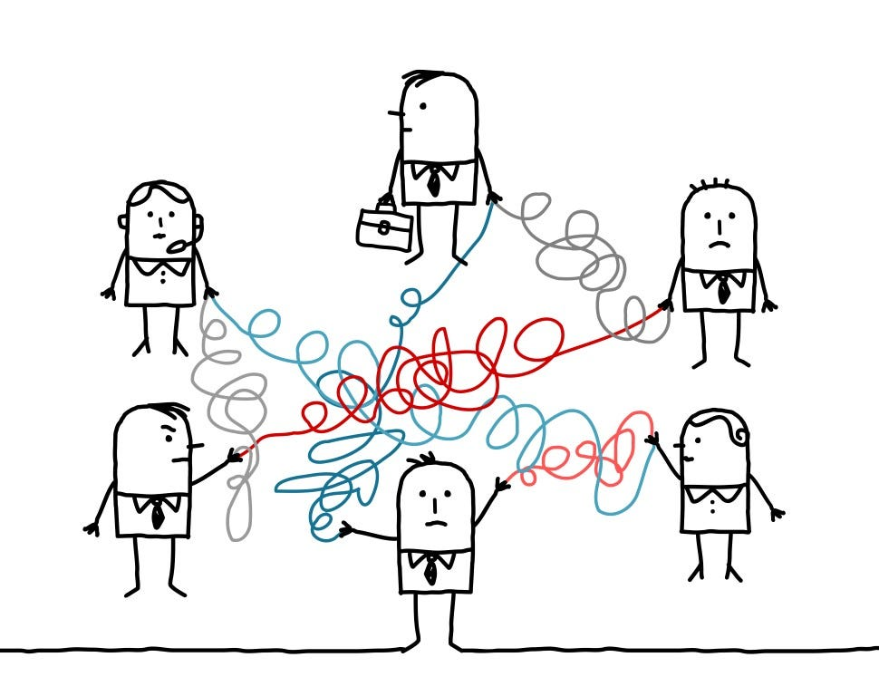
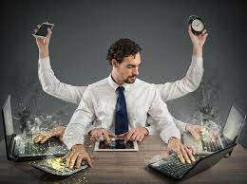


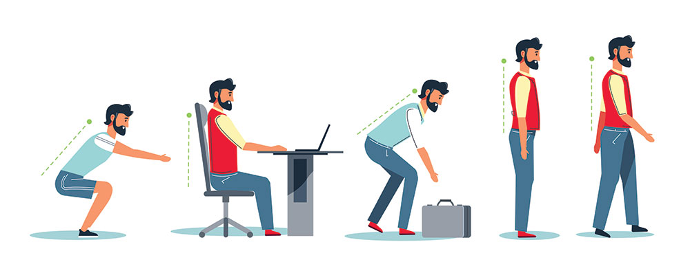
Introducción y problema

Slide 4

Objetivo
El objetivo de este trabajo es explorar y después proponer una postura sobre el impacto del trabajo remoto en las personas.

Slide 5


Marco teórico (y justificación)
LFT
Artículo 59.
Artículo 132.
DDH
Artículo 7.
Artículo 19.
Artículo 20.
Artículo 24.
Notes:
Artículo 59.- El trabajador y el patrón fijarán la duración de la jornada de trabajo, sin que pueda exceder los máximos legales
Artículo 132 (III).- Proporcionar oportunamente a los trabajadores los útiles, instrumentos y materiales necesarios para la ejecución del trabajo, debiendo darlos de buena calidad, en buen estado y reponerlos tan luego como dejen de ser eficientes, siempre que aquéllos no se hayan comprometido a usar herramienta propia.
Artículo 7: Todos son iguales ante la ley y tienen, sin distinción, derecho a igual protección de la ley. Todos tienen derecho a igual protección contra toda discriminación que infrinja esta Declaración y contra toda provocación a tal discriminación
Artículo 19. Todo individuo tiene derecho a la libertad de opinión y de expresión; este derecho incluye el no ser molestado a causa de sus opiniones, el de investigar y recibir informaciones y opiniones, y el de difundirlas, sin limitación de fronteras, por cualquier medio de expresión.
Articulo 20. 1) Toda persona tiene derecho a la libertad de reunión y de asociación pacíficas. 2) Nadie podrá ser obligado a pertenecer a una asociación
Artículo 24. Toda persona tiene derecho al descanso, al disfrute del tiempo libre, a una limitación razonable de la duración del trabajo y a vacaciones periódicas pagadas

Slide 6


Estado de la cuestión
Caso A.
Caso B.

Slide 7
Propuesta
Intervenir en la organización

Slide 8
Cronograma
1 mes
Preparación
6 meses
Final
Implementación
Evaluación
Equipo
Estrategia
Fechas
Protocolos
Actividades
Personal
Dos sesiones a la semana
Presentación protocolos
Discriminación
Ergonomía
Psicología
Eventos
Ver resultados
Capacitación
Evitar reincidencia

Slide 9

Evaluación y definición de éxito
Rotación
Satisfacción
Mejores formas de comunicación
Sentido de pertenencia
Cambios de ubicación
Vínculos sociales

Slide 10

Saludos
Sara Gomez
Luis Robles

